Slide 1
Отчет главы администрации Октябрьского сельского поселения о проделанной работе за 2019 год.
Участник ежегодного открытого публичного конкурса
«Самое красивое село Воронежской области»
село Октябрьское Поворинского муниципального района
КОНКУРС
«САМОЕ КРАСИВОЕ СЕЛО ВОРОНЕЖСКОЙ ОБЛАСТИ»

Slide 2
Историческая справка
Находится село Октябрьское в 30 км от районного центра. По состоянию на 1 января 2025 года на территории сельского поселения, административным центром которого является село Октябрьское, проживает 1150 человек. Самоназвание местного населения – октябрьцы. В состав поселения также входят село Поляна и одноименная с ним железнодорожная станция. Село Октябрьское расположено в центральной части Поворинского района. На территории поселения протекает река Хопер, расположен родник и четыре озера: Ильмень, Подовое, Окладник и Мокрое.
На территории села в данный момент располагаются: средняя общеобразовательная школа, сельская библиотека, сельский дом культуры, отделения почтовой связи и Сбербанка, имеется врачебная амбулатория.
Известные люди:
Шатилов Василий Митрофанович – Герой Советского Союза, генерал-полковник запаса, автор 10 книг о Великой Отечественной войне. Именно под его командованием войска 150-й Стрелковой дивизии вошли в Берлин и водрузили после штурма Рейхстага на нем Красное знамя, ставшее знаменем Победы.
Афанасьев Виктор Иванович – летчик-истребитель, Герой Советского союза (звание присвоено 29 марта 1944 года). Лично сбил 14 и в составе группы 3 самолета противника.
Прохоров Алексей Николаевич- летчик-истребитель, дважды Герой Советского союза.Его отец иерей Николай был настоятелем нашего Храма перед Великой Отечественной войной 1941-1945 гг.
Дуплищев Михаил Илларионович родился в нашем селе в 1912 году.
С 1960 по 1990 гг. профессор,зав.кафедрой Днепропетровского университета разработал способ нейтрализации одного из компонентов ракетного топлива,заслуженный деятель науки и техники.

Slide 3
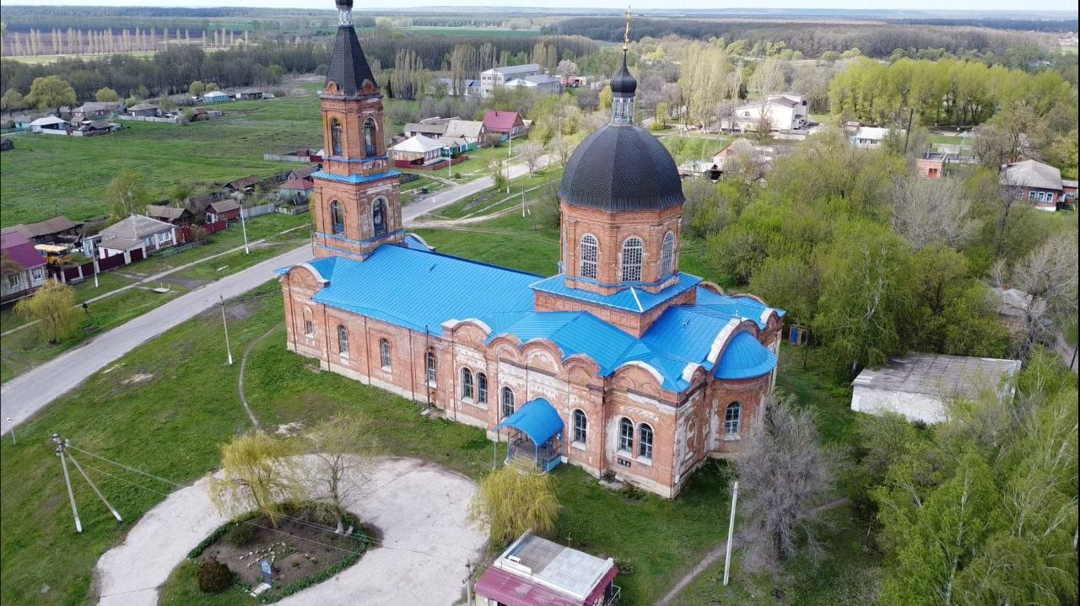
С. ОКТЯБРЬСКОЕ

Slide 4
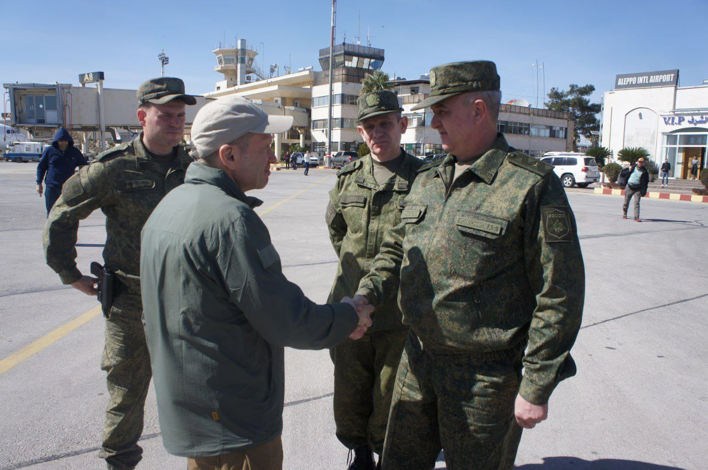
Участники СВО

Slide 5
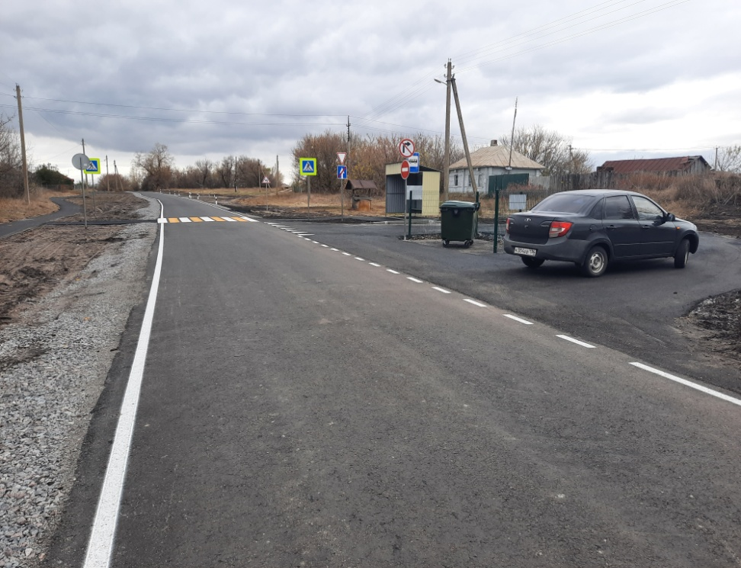
Благоустройство
Ул.Южная
Ул.Буденного

Slide 6
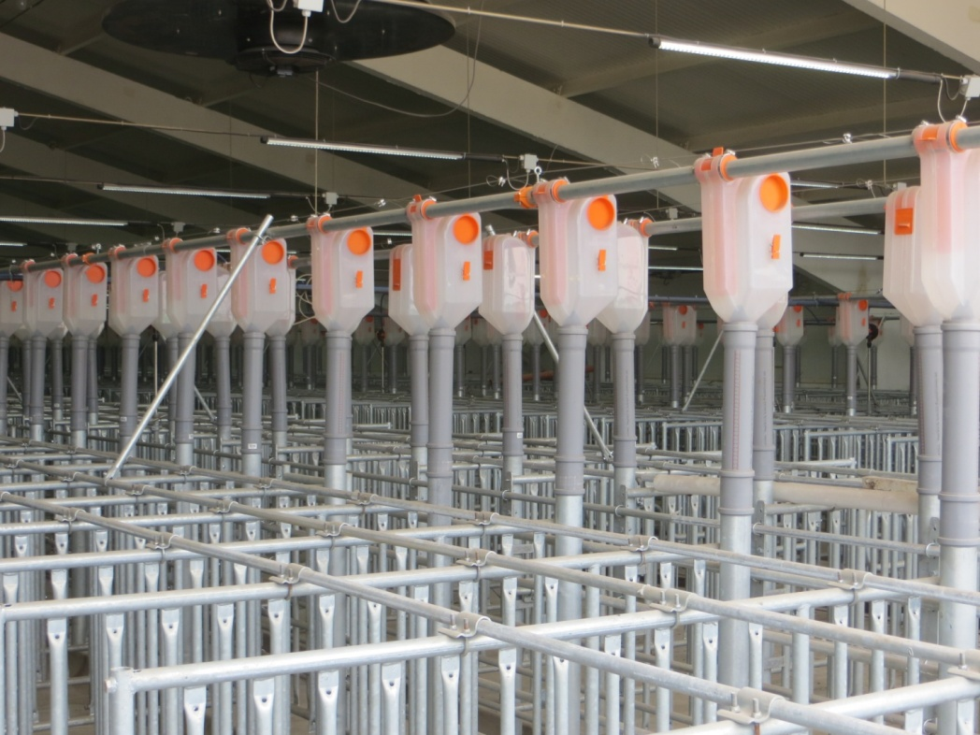
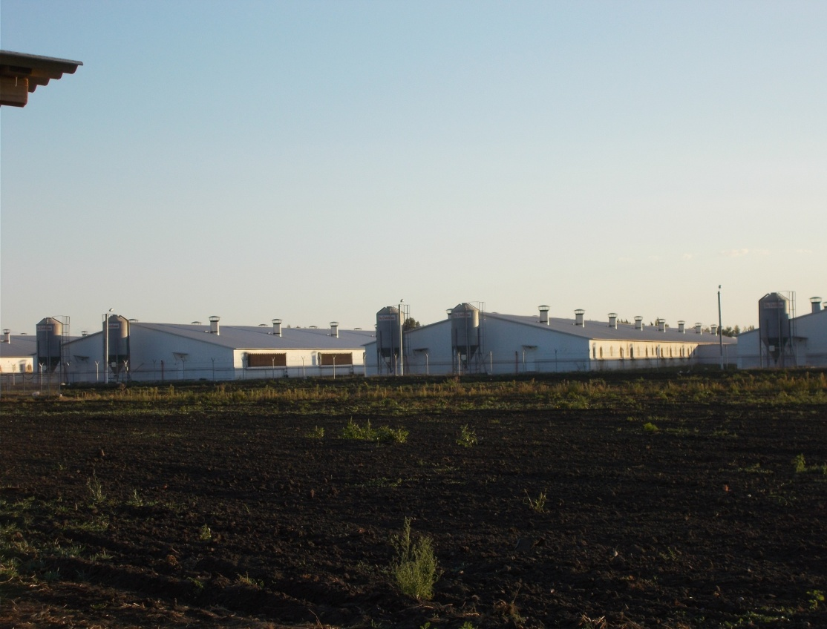
Свинокомплекс «Октябрьский»

Slide 7
Торговая сеть

Slide 8
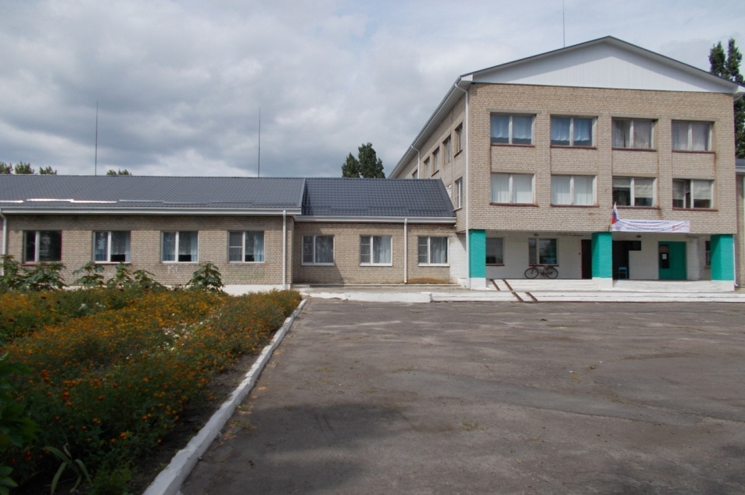
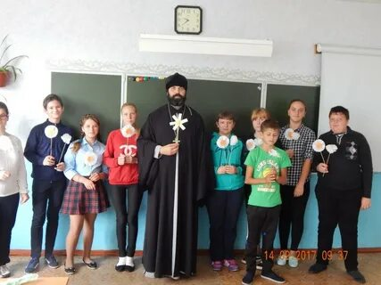
МКОУ «Октябрьская СОШ»

Slide 9
Врачебная амбулатория
Старое здание
Новое здание

Slide 10
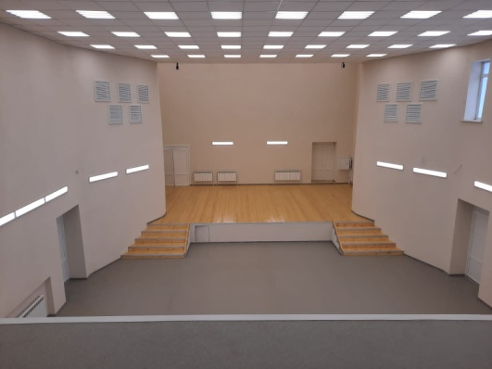
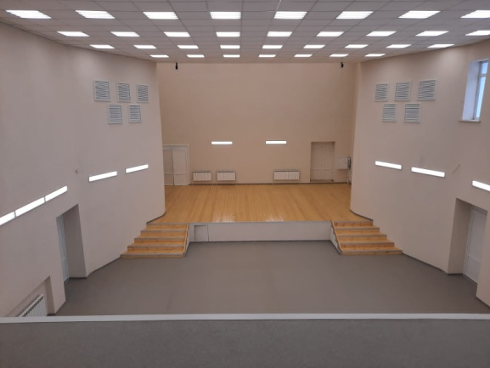
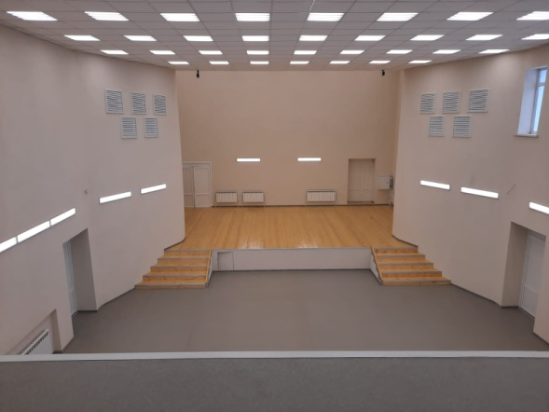
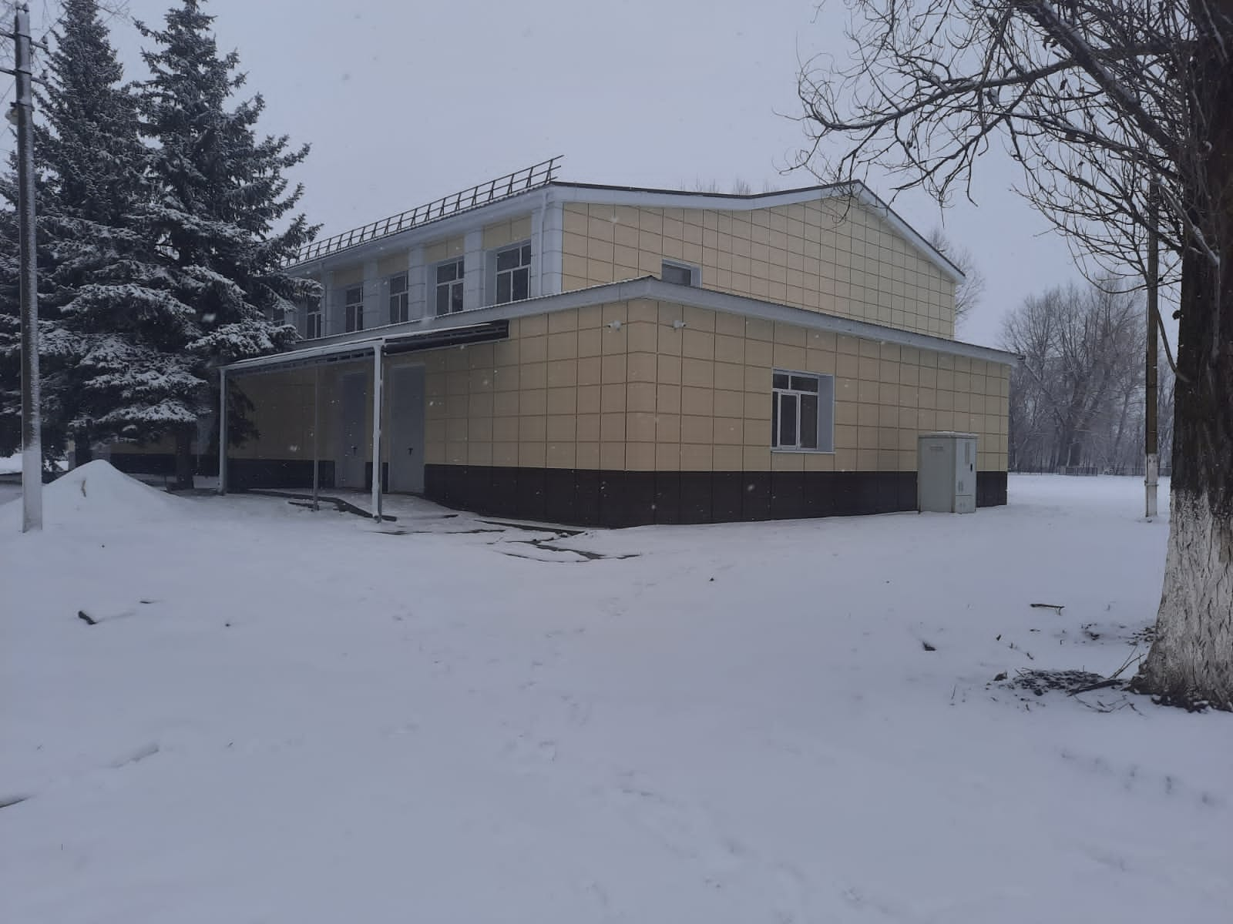
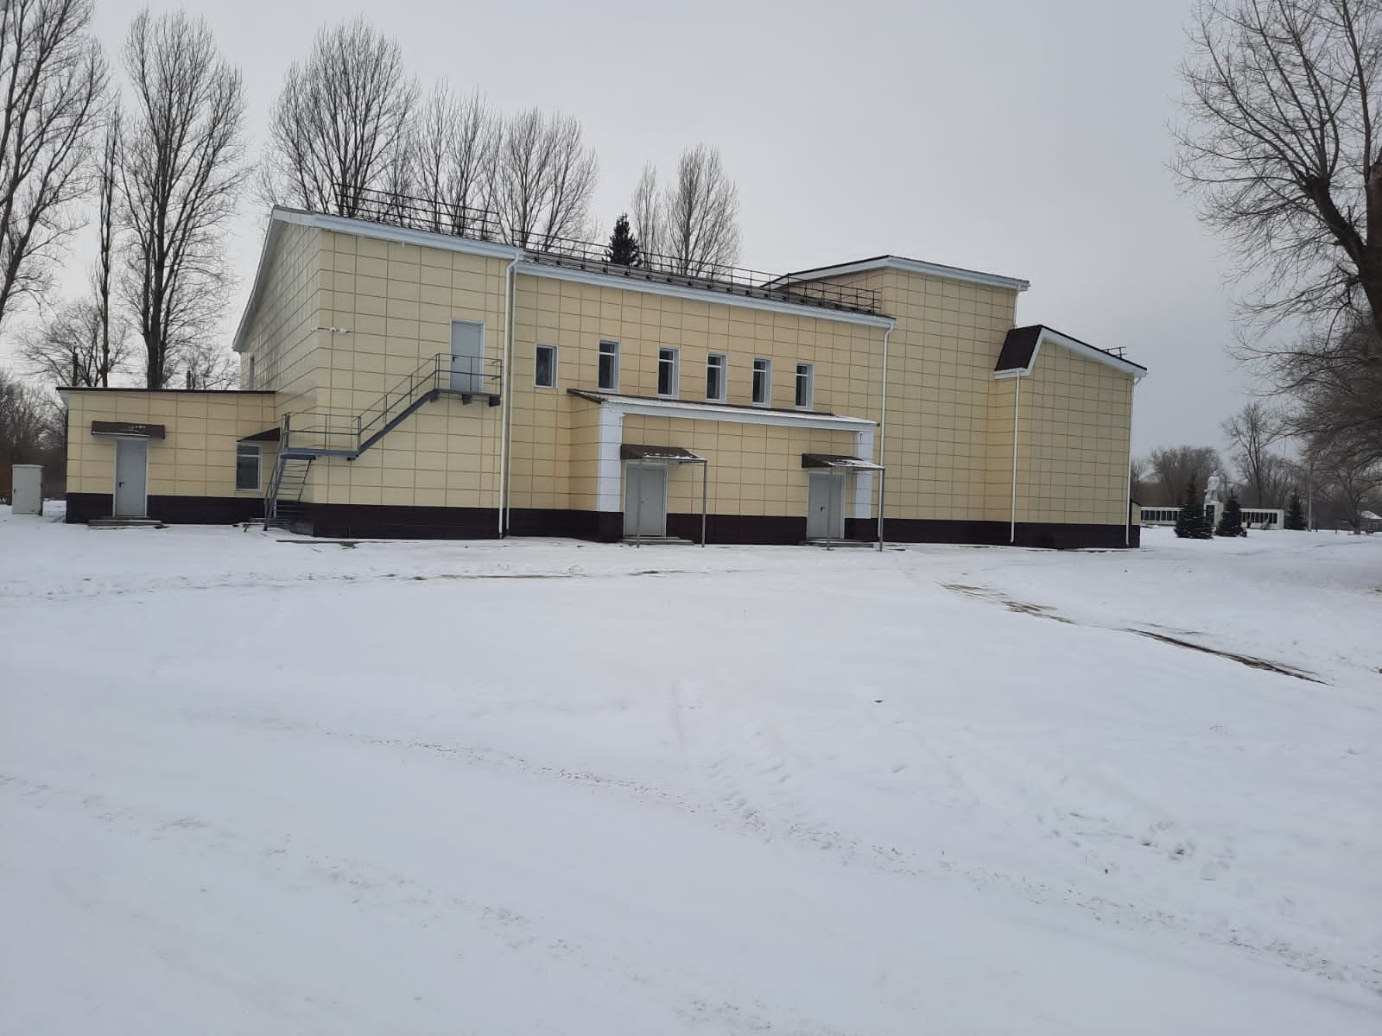
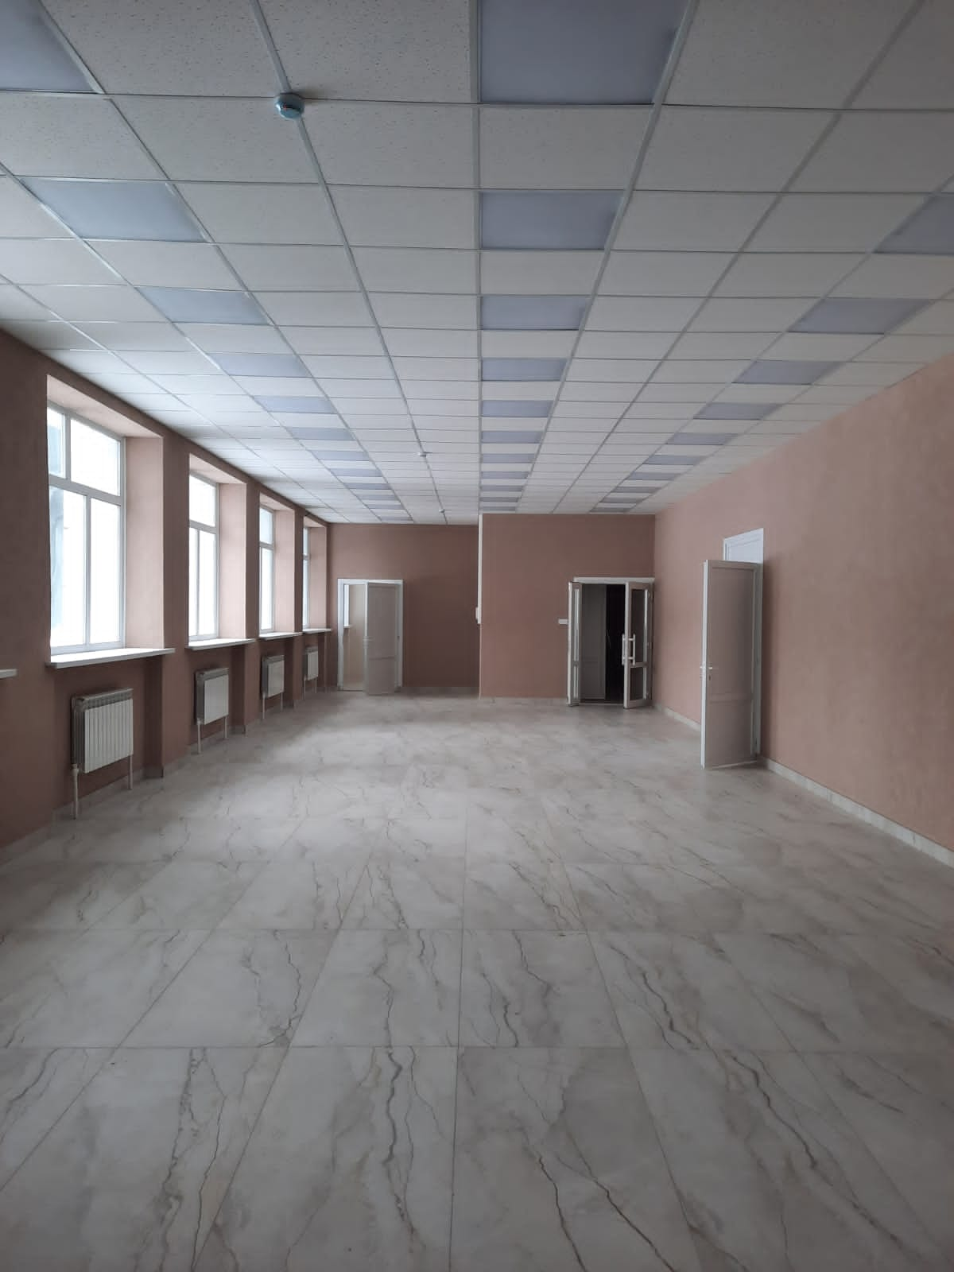
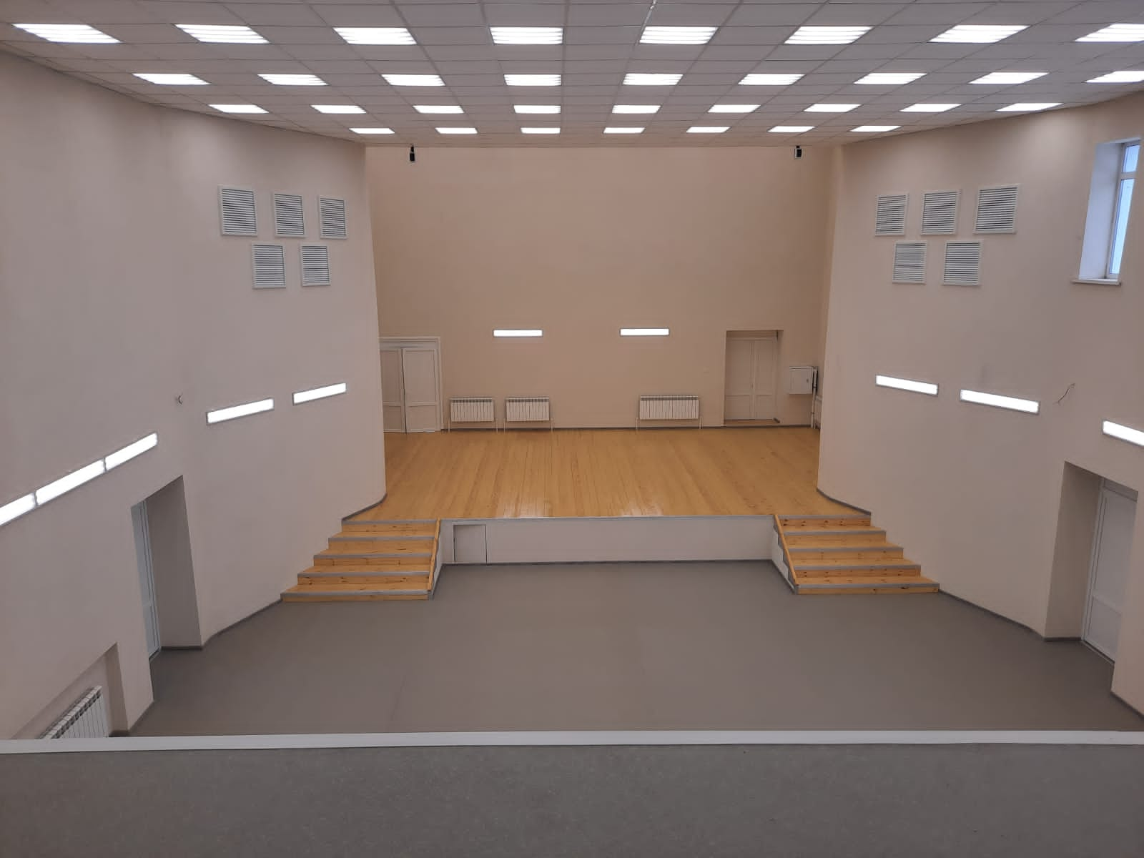
Культура

Slide 11
Храм Иконы Казанской Божией Матери

Slide 12
Святой источник

Slide 13
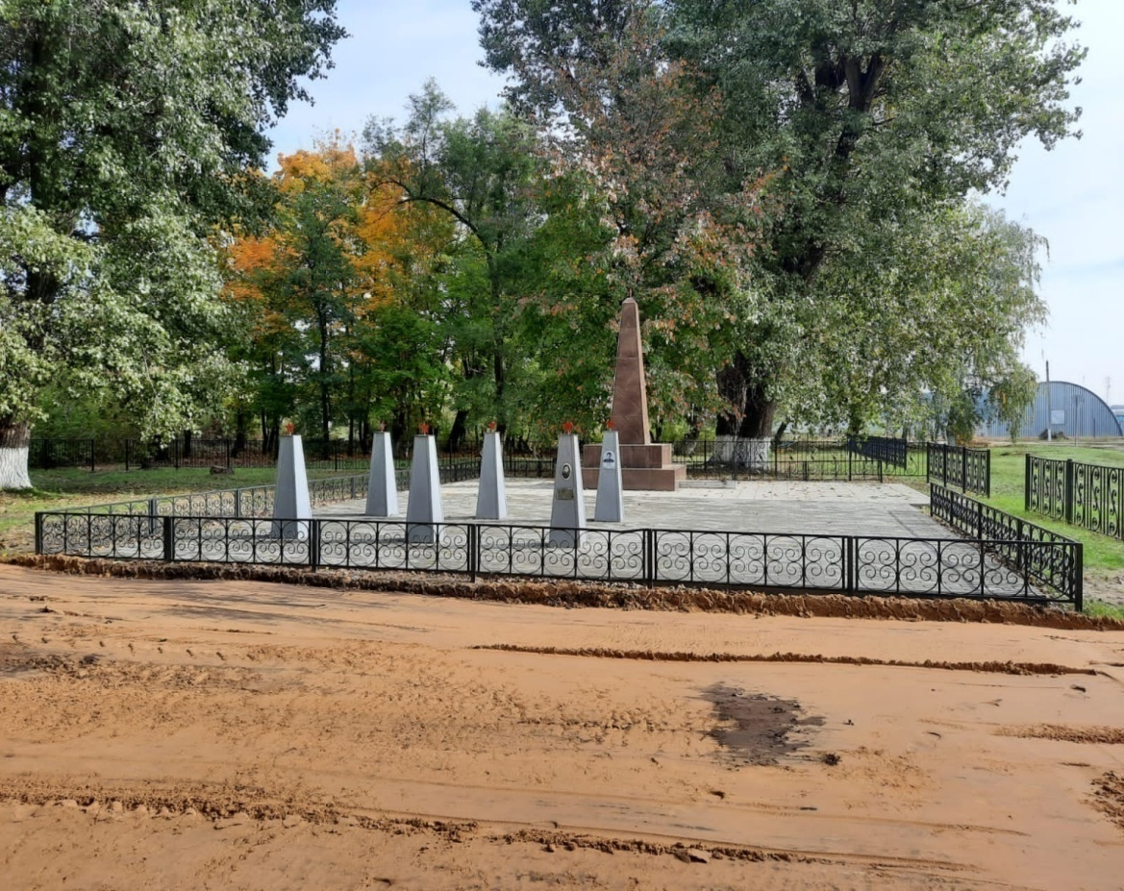
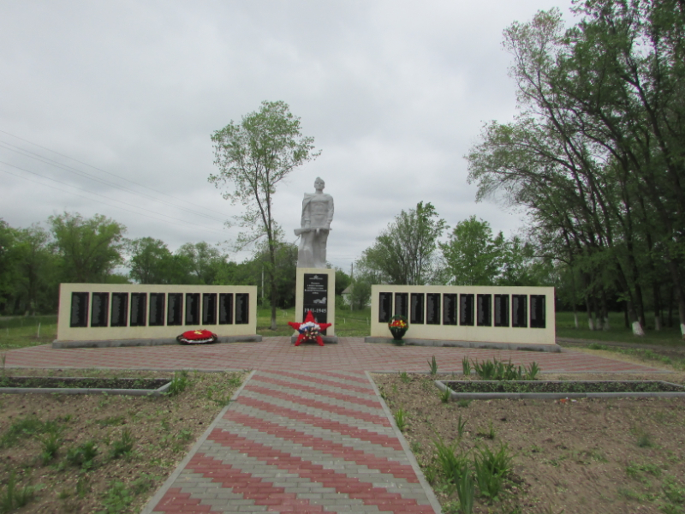
Воинское захоронение

Slide 14
ЖИЛОЙ ДОМ

Slide 15
Детская площадка.

Slide 16
Аварийно-спасательное формирование

Slide 17
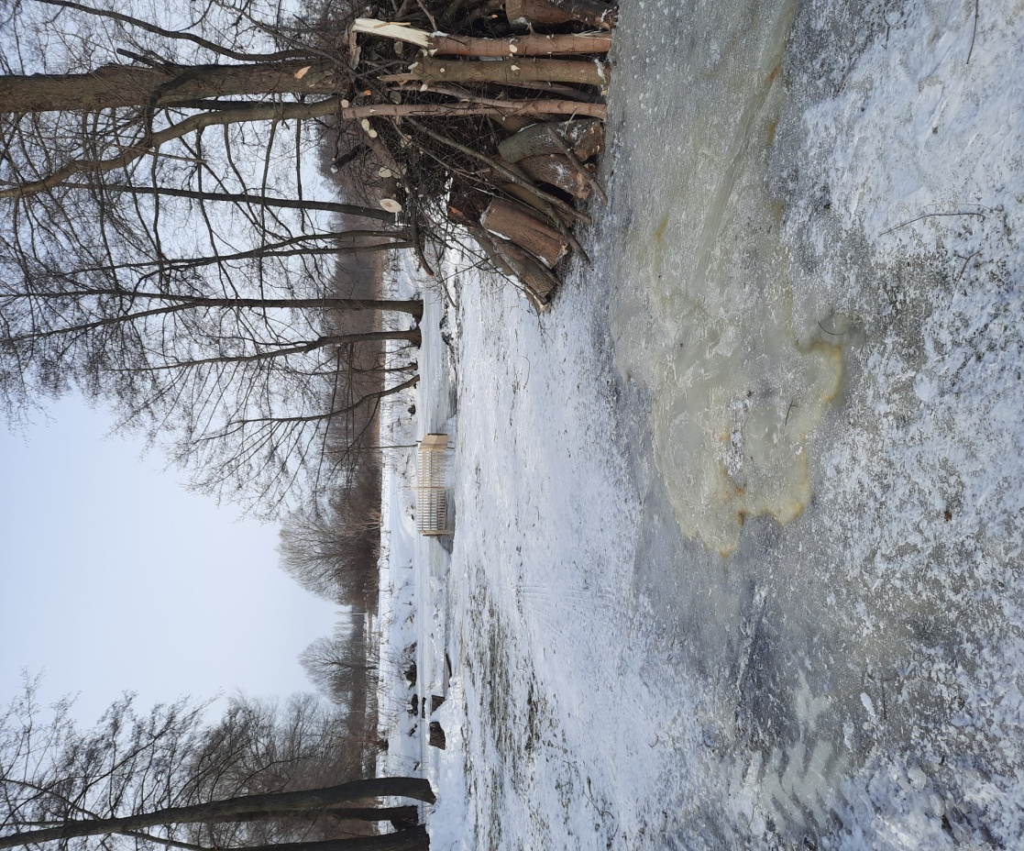
Крещение 19 января

Slide 18
Догазификация в с.Октябрьское

